Slide 1

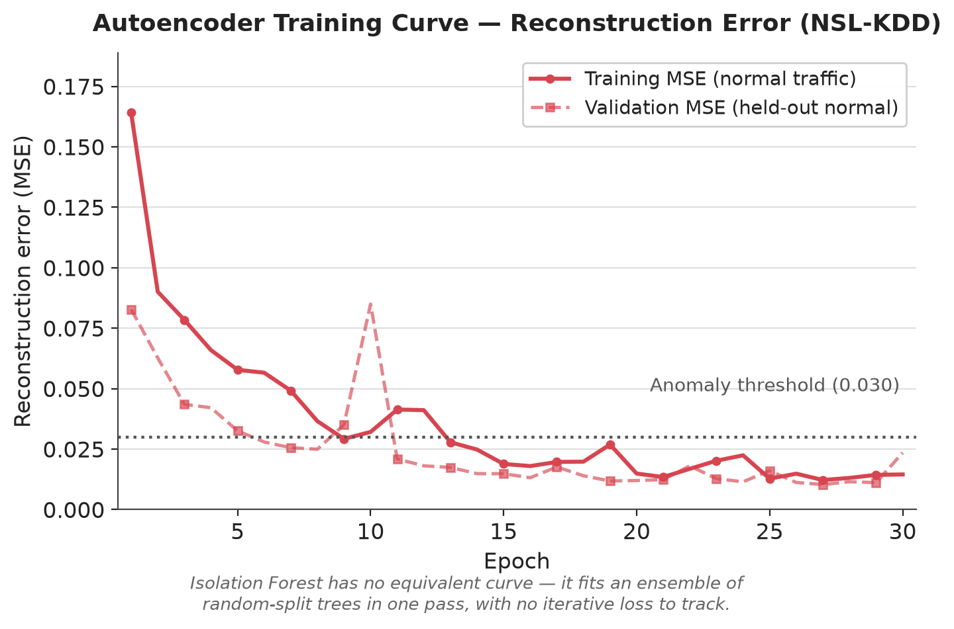
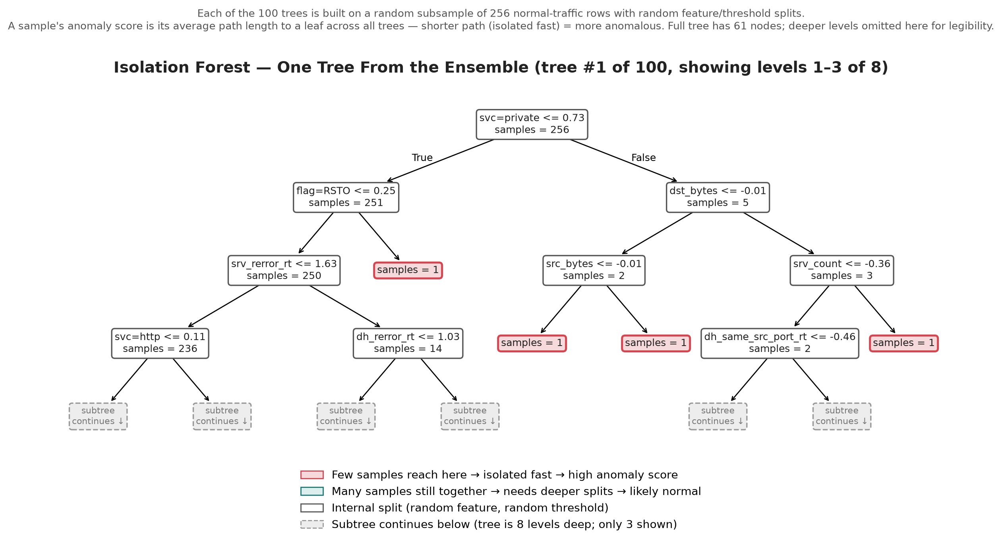
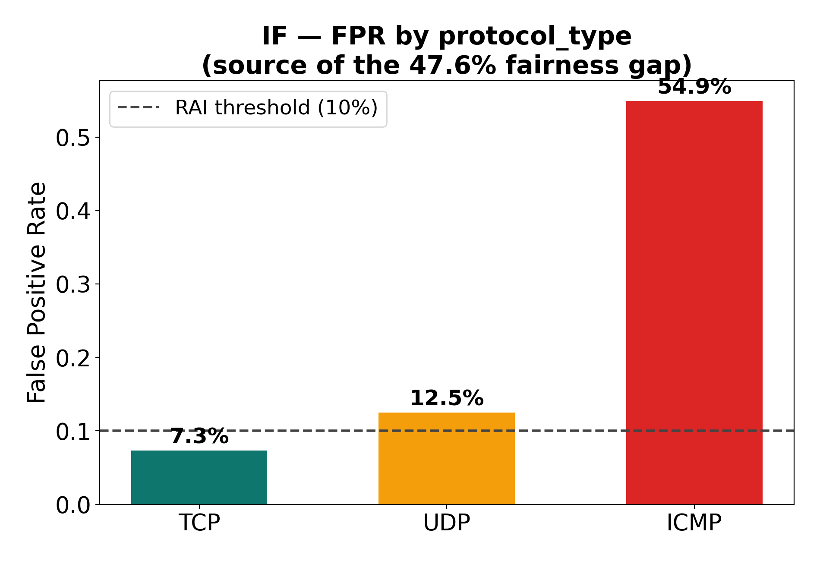
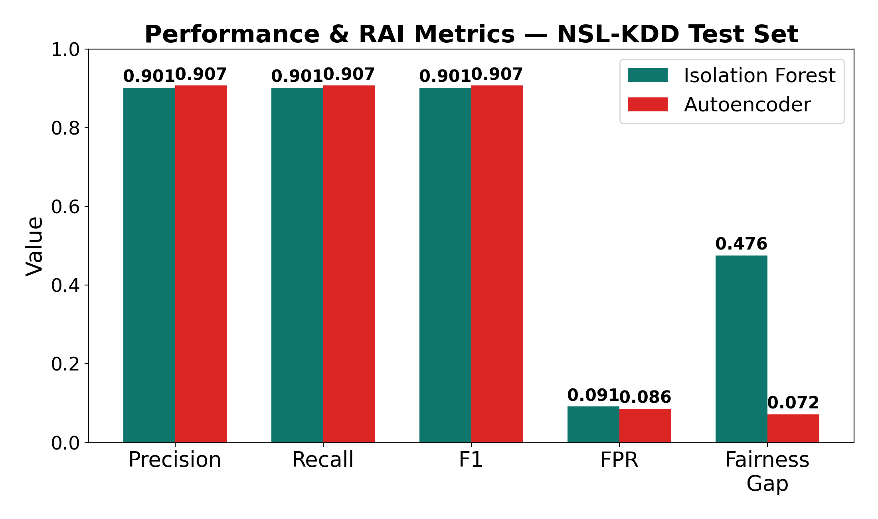
אבטחת סייבר ובינה מלאכותית שנה"ל תשפ"ו, סמסטר א' 2026 | xAI & rAI comparison based on model alerted Lotem Kimchi, Boaz Attiya
Dr. Kojukhov Andrei
מבוא - Introduction
רקע: מרכזי SOC מודרניים נשענים על מודלים סטטיסטיים לגילוי אנומליות, אך שילוב AI בשרשרת ההחלטה התפעולית מחייב שקיפות (XAI) ואחריות (RAI)- לא רק דיוק. תוצאות מודלים אלה מושפעות ממקור החיזוי
שאלת המחקר: כאשר מודולי ה-XAI/RAI מקבלים רק את ציון האנומליה הגולמי, קשה לייחס הבדלים בפלט שלהם למודל עצמו, נדרשת העשרת המידע שמוזן אליהם ב-evidence שנוצר כבר בשלב החיזוי. האם מקור החיזוי והevidence משפיעים על תוצאות המודלים?
מטרות: מחקר עצמאי המשווהIsolation Forest מולAutoencoder על דאטה NSL-KDD דרך מודולי XAI/RAI קיימים, ובוחן כיצד בחירת המודל משפיעה על ההסבר ועל הערכת הממשל כאחד
ארכיטקטורת מערכת - System Architecture
NSL-KDD dataset
Network intrusion data
Train 2 models
Isolation Forest & Autoencoder
Predict on new data
Each model scores independently
Existing XAI + RAI
Explain & evaluate each model
Compare & results
Isolation Forest vs Autoencoder
ממצאים מרכזיים - Key Results
Scenario | Isolation Forest | Autoencoder | Governance Outcome
A - הסכמה (שניהם מתריעים) | Anomaly - Human approval | Anomaly - Auto-contained | AE מותר, IF חסום (הוגנות)
B – IF בלבד | Anomaly - Human approval | Normal - no action | אי-הסכמה: נדרש בירור אנושי
C - AE בלבד | Normal - no action | Anomaly - Auto-contained | AE מזהה הסלמת הרשאות
D - הסכמה (שניהם נורמלי) | Normal | Normal | אין פעולה - קונצנזוס תקינות
מסקנות - Conclusions
• שני המודלים השיגו ביצועי סיווג כמעט זהים (F1 ≈ 0.90), אך פער ההוגנות ביניהם שונה כ-47.6% ב-Isolation Forest מול 7.2% ב-Autoencoder- ולכן בחירת המודל קובעת בפועל את מסלול הממשל: Autoencoder זכאי להכלה אוטומטית, ואילו כל התראת Isolation Forest נחסמת ודורשת אישור אנושי
דיון והמשך - Discussions
• המשך פיתוח: והרחבה למאגרי נתונים נוספים כמו Credit Card Fraud לבדיקת עקביות הממצא
• סף הסיווג נגזר מפריור שיעור האנומליה של סט הבדיקה, מה שמניב Precision≈Recall כמעט תמיד, שקול תפעולי מכוון, אך משמעו שהמדדים הללו אינם משקפים באופן ישיר ביצועים תחת נקודת הפעלה תפעולית שונה
• קוד מקור ותיעוד מלא זמינים במאגר הפרויקט (research/xai_rai_comparison)

